Slide 1
Projekt czytelniczy realizowany w SP nr 58 w Lublinie w roku szkolnym 2022/2023

Slide 2


Narodowy Program Rozwoju Czytelnictwa 2.0 na lata 2021-2025

Slide 3
Narodowy Program Rozwoju Czytelnictwa 2.0
Cel:
poprawa stanu czytelnictwa w Polsce poprzez wzmacnianie roli bibliotek publicznych, szkolnych i pedagogicznych jako lokalnych ośrodków życia społecznego, stanowiących centrum dostępu do kultury i wiedzy

Slide 4
Narodowy Program Rozwoju Czytelnictwa 2.0
Priorytet 3.: Zakup nowości wydawniczych do placówek wychowania przedszkolnego, bibliotek szkolnych i pedagogicznych
Otrzymane środki finansowe w ramach Priorytetu 3. będą przeznaczone na:
zakup nowości wydawniczych do placówek wychowania przedszkolnego, bibliotek szkolnych i bibliotek pedagogicznych,
zakup wyposażenia do bibliotek szkolnych i pedagogicznych, sprzętu komputerowego i oprogramowania,
realizację działań promujących czytelnictwo (w tym zakup nagród dla uczniów biorących udział w akcjach promujących czytelnictwo).

Slide 5
Projekt czytelniczy realizowany w SP nr 58 w Lublinie
Cel ogólny:
Wspieranie rozwoju czytelnictwa poprzez wzmacnianie roli bibliotek publicznych, szkolnych i pedagogicznych jako lokalnych ośrodków życia społecznego, stanowiących centrum dostępu do kultury i wiedzy.
Promocja literatury i czytelnictwa wśród uczniów.
Założeniem projektu jest kształcenie nawyków czytelniczych uczniów, rozwijanie i poszerzanie wiedzy o świecie, wspomaganie rozwoju emocjonalnego i moralnego uczniów oraz kształtowanie ich postaw, rozbudzanie uczuć patriotycznych i poczucia tożsamości narodowej.

Slide 6
Projekt czytelniczy realizowany w SP nr 58 w Lublinie
Wybrane cele szczegółowe:
Uświadomienie dzieciom i rodzicom roli książki i nawyku czytania.
Doskonalenie umiejętności korzystania z zasobów bibliotecznych.
Doskonalenie umiejętności czytania i czytania ze zrozumieniem.
Rozwijanie umiejętności tworzenia form wypowiedzi – opowiadanie, list.
Rozbudzanie zainteresowań literackich, historycznych i przyrodniczych.
Rozwijanie talentów plastycznych – plakat, komiks, ilustracja do książki, collage, fotografia, fotoreportaż.
Doskonalenie umiejętności poszukiwania potrzebnych informacji i materiałów.

Slide 7
Projekt czytelniczy realizowany w SP nr 58 w Lublinie
Projekt szkolny
Klasy I-III
Od najmłodszych lat z historią za pan brat
Szeroki świat czeka jak przyjaciel… Lubelszczyzna to dopiero początek
Klasy IV-VII
Czytanie znaków historii
Czytanie znaków świata

Slide 8
Projekt czytelniczy realizowany w SP nr 58 w Lublinie
Klasy 1. | Klasy 2. | Klasy 3.
Prezentacja wyświetlana na korytarzach szkolnych. Wizyta w bibliotece szkolnej, zapoznanie z księgozbiorem. Wykonanie klasowego plakatu promującego czytelnictwo. Systematyczne czytanie lektur. Wizyta eksperta, spotkanie z autorem książek. Wystawy prac plastycznych. Wycieczki. | Wizyta w bibliotece szkolnej, zapoznanie z księgozbiorem. | Wizyta w bibliotece szkolnej, zapoznanie z księgozbiorem.
Układanie ustnego opowiadania. | Tworzenie wierszyków. | Redagowanie opowiadań.
Wykonywanie prac plastycznych dotyczących treści lektury. | Wykonanie lapbooka do treści omawianej lektury. | Tworzenie gry planszowej.
Tworzenie komiksów o tematyce historycznej. | Zorganizowanie konkursu pięknego czytania. | Zorganizowanie konkursu pięknego czytania. Przeprowadzenie konkursu fotograficznego.

Slide 9
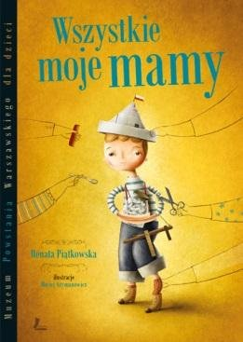

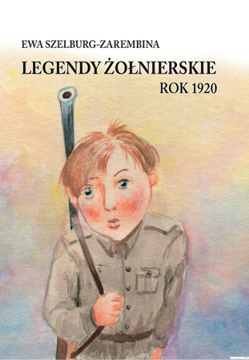
Od najmłodszych lat z historią za pan brat
Klasa 1. Renata Piątkowska Wszystkie moje mamy
Klasa 2. Julita Grodek Mania – dziewczyna inna niż wszystkie
Klasa 3. Ewa Szelburg-Zarembina Legendy żołnierskie

Slide 10
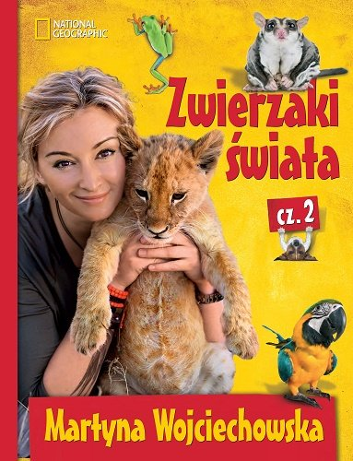

Szeroki świat czeka jak przyjaciel… Lubelszczyzna to dopiero początek
Klasa 1.
Martyna Wojciechowska Zwierzaki świata cz. 2. i cz. 3.

Slide 11
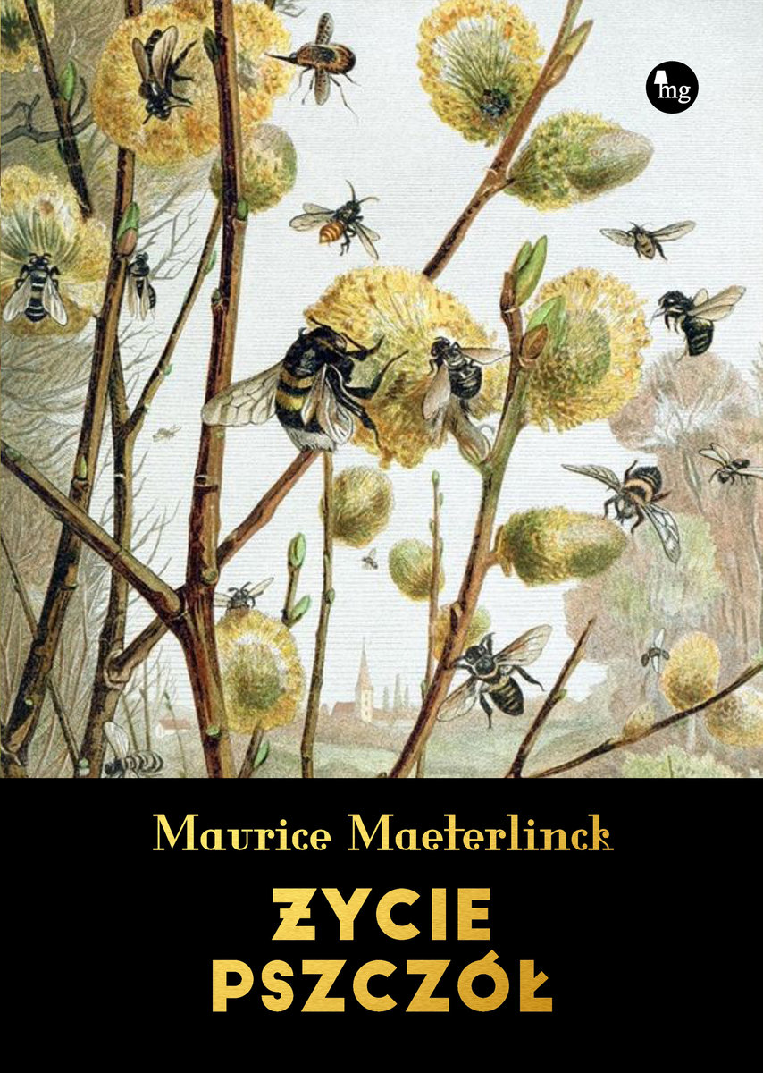
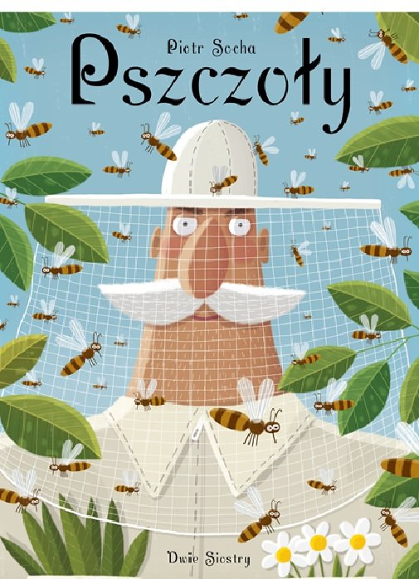
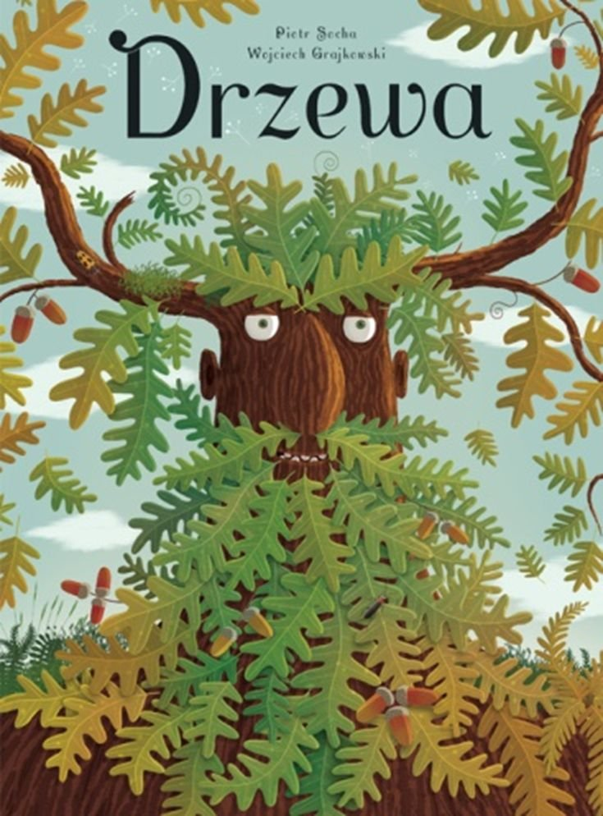
Szeroki świat czeka jak przyjaciel… Lubelszczyzna to dopiero początek
Klasa 2.
Maurice Maeterlinc
Życie pszczół
Piotr Socha
Pszczoły
Piotr Socha
Drzewa

Slide 12
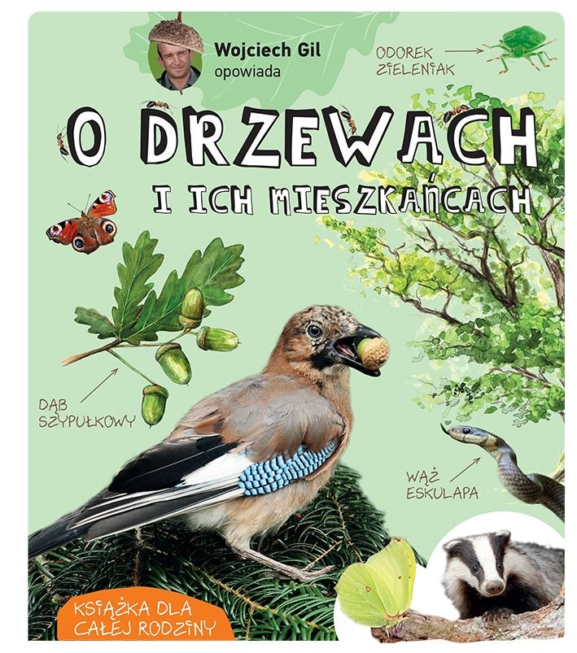
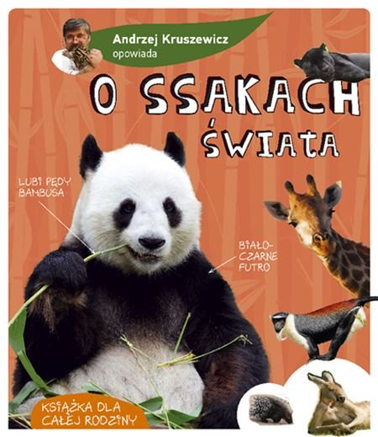
Szeroki świat czeka jak przyjaciel… Lubelszczyzna to dopiero początek
Klasa 2.
Wojciech Gil
Wojciech Gil opowiada o drzewach i ich mieszkańcach
Andrzej Kruszewicz Andrzej Kruszewicz opowiada o ssakach świata

Slide 13


Szeroki świat czeka jak przyjaciel… Lubelszczyzna to dopiero początek
Klasa 3.
Szymon Radzimierski
Dziennik łowcy przygód.
Extremalne Borneo
Szymon Radzimierski
Madagaskar. Klątwa pasiastego lemura

Slide 14
Projekt czytelniczy realizowany w SP nr 58 w Lublinie
Klasy 4. | Klasy 5. | Klasy 6. | Klasa 7.
Prezentacja wyświetlana na korytarzach szkolnych. Wykonanie plakatów i zakładek promujących czytelnictwo. Promowanie ogólnopolskich akcji czytelniczych. Czytanie lektur przez uczniów i rodziców. Omówienie utworów na lekcjach języka polskiego. Konkurs czytelniczy. Wizyta eksperta, spotkanie z autorem książek. Wystawy prac plastycznych. Wycieczki i warsztaty – fotorelacja. Widowisko słowno-muzyczne o tematyce patriotycznej. Zorganizowanie szkolnej konferencji przyrodniczej i korytarzowej gry szkolnej.
Tworzenie komiksów. | Redagowanie listów. | Tworzenie collage’y. | Wycieczki.

Slide 15


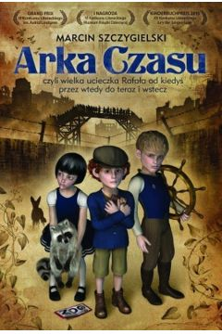

Czytanie znaków historii – język polski
Klasa 4. Paweł Beręsewicz Czy wojna jest dla dziewczyn?
Klasa 5. Andrzej Marek Grabowski Wojna na Pięknym Brzegu
Klasa 6. Marcin Szczygielski Arka Czasu
Klasa 7. Elżbieta Olczak, Sławomir Kiełbus Akcja Kopernik

Slide 16
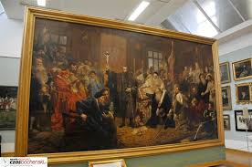
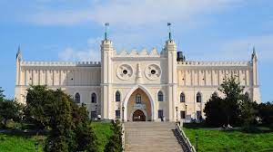
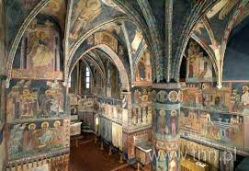
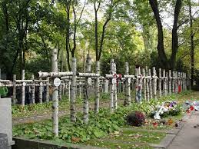
Czytanie znaków historii Wycieczki, warsztaty, lekcje muzealne
Klasy 4
Ukryte znaczenie – o muzealnych zakamarkach.
Klasy 5
Zawód archeolog.
Klasy 6
Unia Lubelska – lekcja muzealna przy obrazie Jana Matejki, spacer pod pomnik Unii Lubelskiej.
Klasa 7
Między Wschodem a Zachodem, wizyta w Kaplicy św. Trójcy.
Śladami „Kamieni na szaniec”.

Slide 17


Czytanie znaków świata
Aleksandra Halarewicz
Jakie to drzewo? Atlas dla dzieci
Artur Giza-Zwierzchowski Przewodnik po magicznym lesie. Legendy Puszczy Bukowej
Piotr Socha
Drzewa

Slide 18
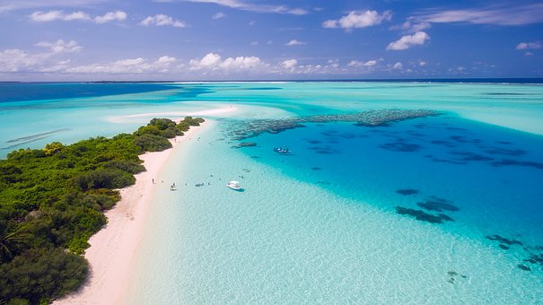
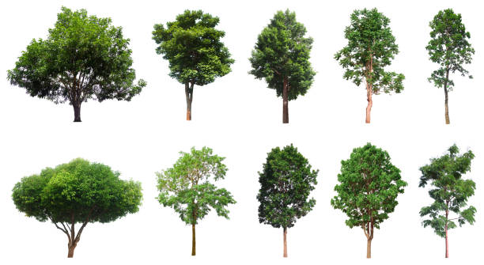
Czytanie znaków świata Projekt przyrodniczy
Rodzinne gawędy ze sceny - szkolna konferencja Przyrodnicy z pasją na wakacjach
Leśne opowieści - korytarzowa gra szkolna.

Slide 19
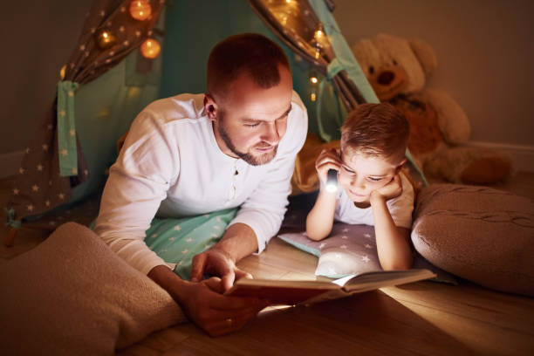
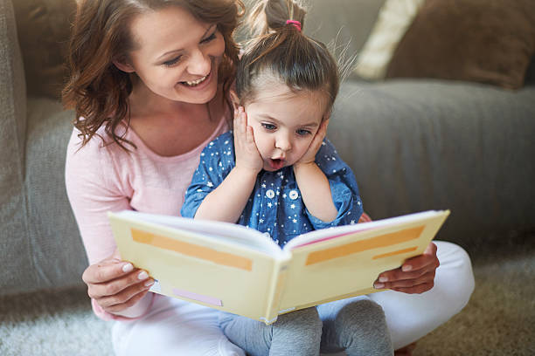
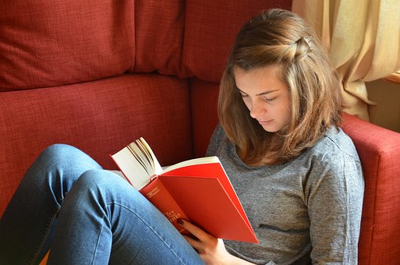
Czytam, więc jestem!
Zdjęcia – pixabay.com

Slide 20

Barbara Drożdż - Żytyńska Anna Borowska - Sala

